Slide 1
EU TRUST SERVICE LOCAL
Panoramica delle funzionalità

Slide 2
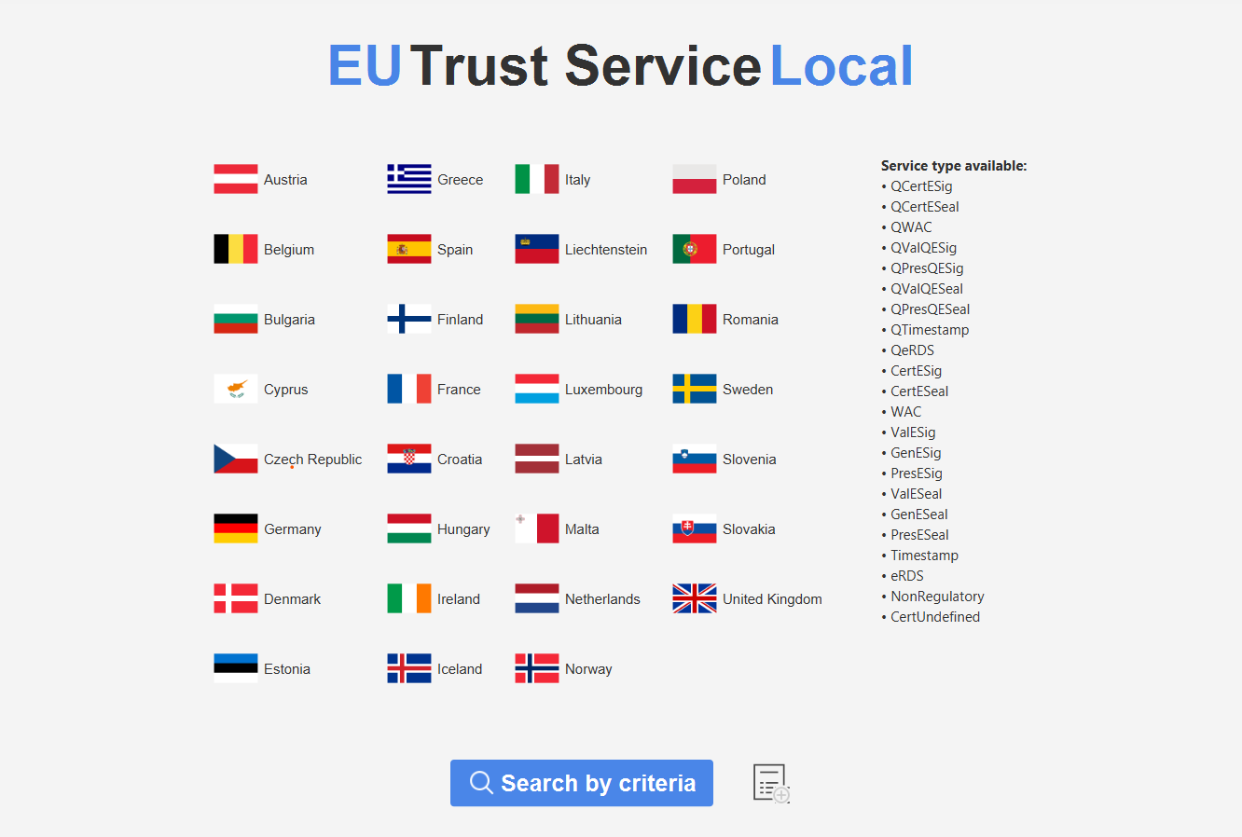
1) visualizzazione country e service types
Nella schermata home abbiamo implementato in maniera semplice ed intuitiva la visualizzazione richiesta nei requisiti minimi.

Slide 3
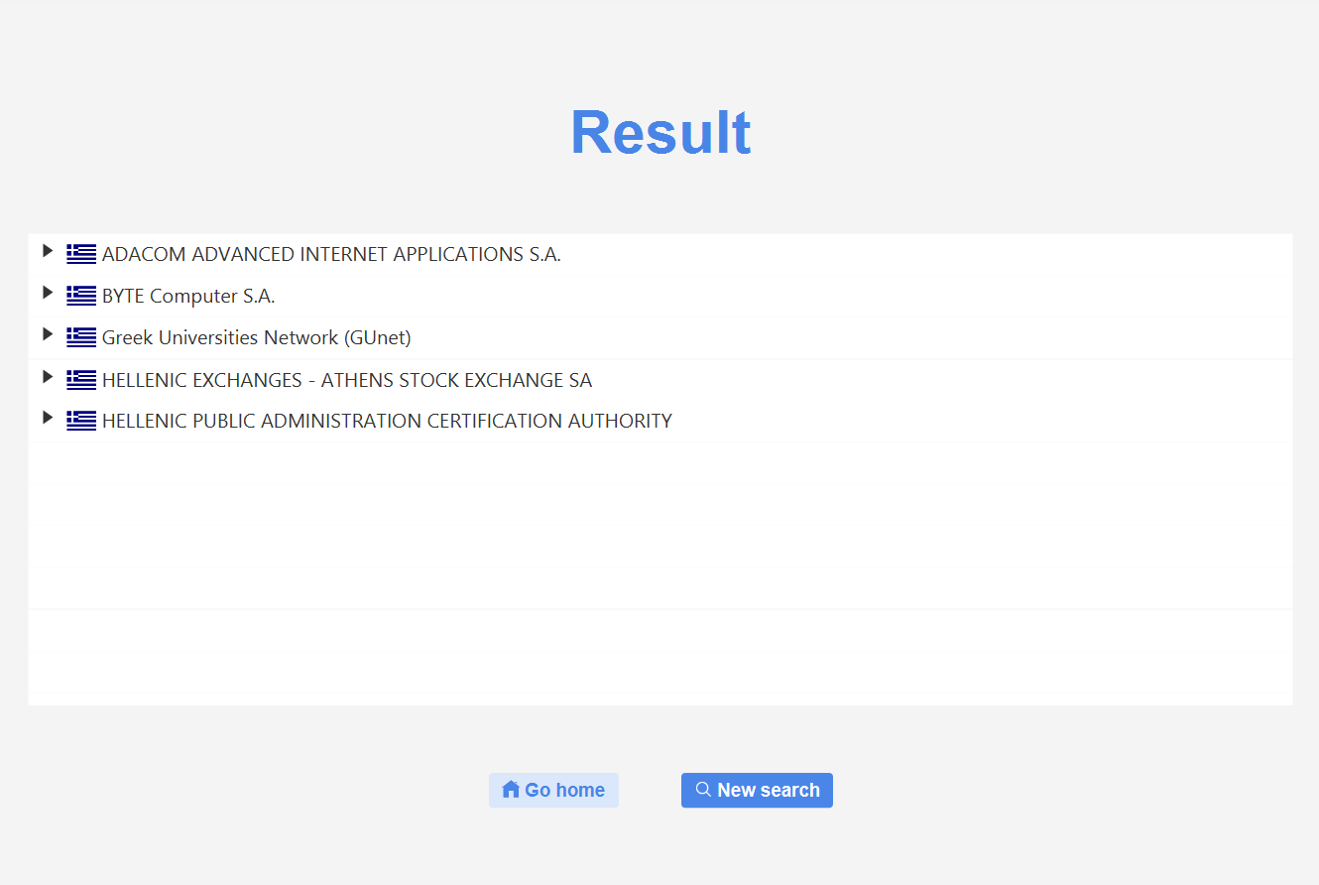
2) bandiere cliccabili
Appena viene aperta la schermata, possiamo interagire con le country per vederne i servizi

Slide 4
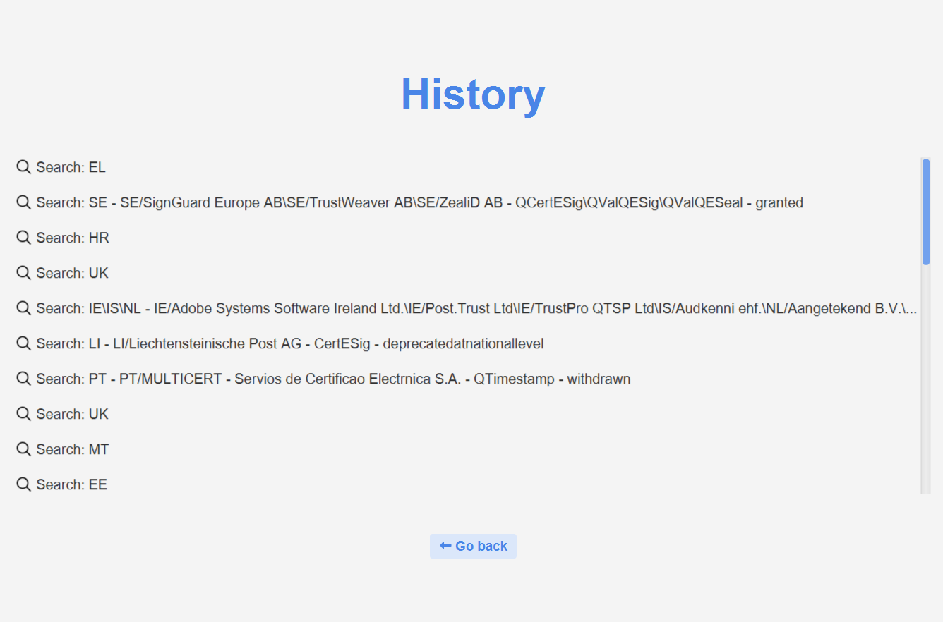
3) Cronologia
Abbiamo implementato la cronologia in modo da poter consultare le ricerche precedentemente effettuate in modo facile e veloce. Il bottone si trova nella home.

Slide 5
4) ricerca per Countries-Service Types-Providers-Statuses
le ricerche dinamiche vengono fatte sequenzialmente nel seguente ordine:
countries
service types
providers
statuses
nelle slide vedremo le seguenti schermate. I campi successivi vengono cambiati dinamicamente dalle soluzioni precedenti.
nota: per andare alla pagina successiva occorre selezionare almeno una country

Slide 6
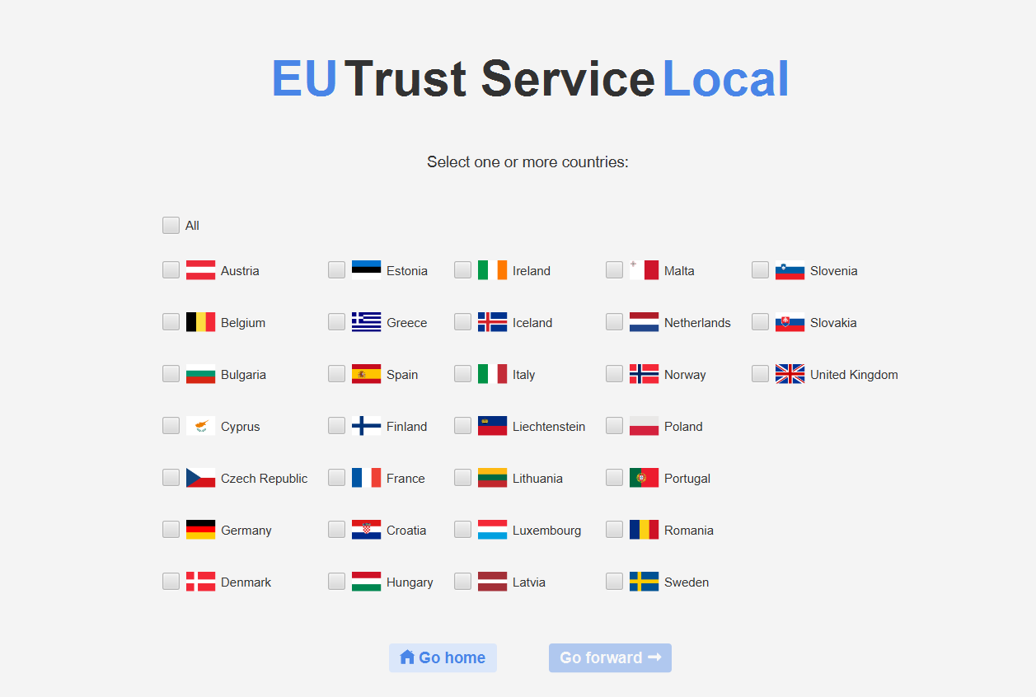
Country Selection

Slide 7
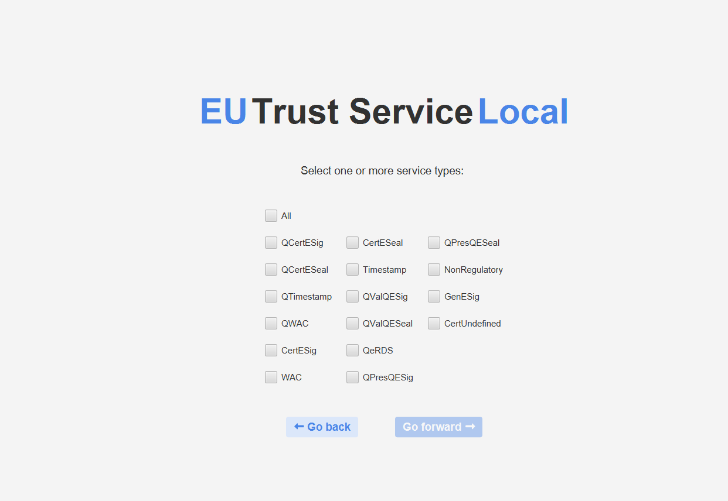
Service Types Selection

Slide 8
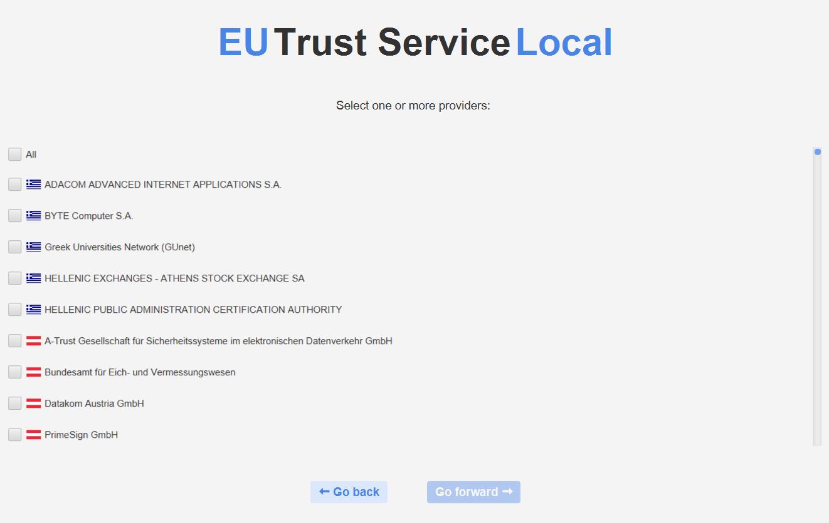
Providers Selection

Slide 9
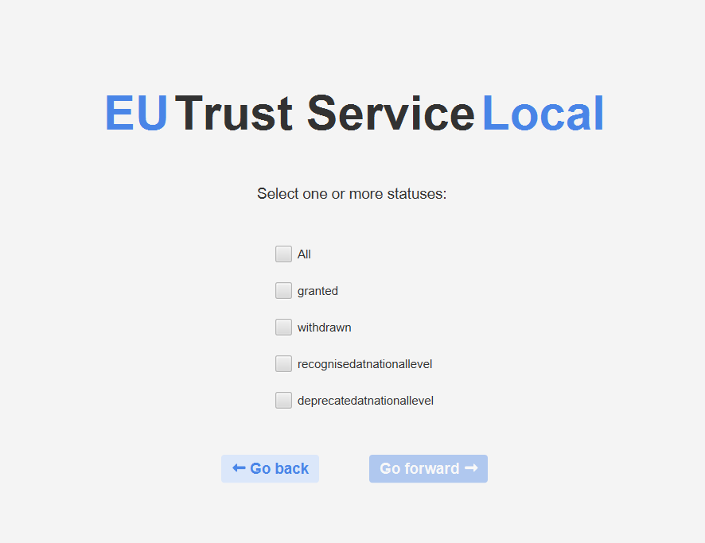
Status Selection

Slide 10
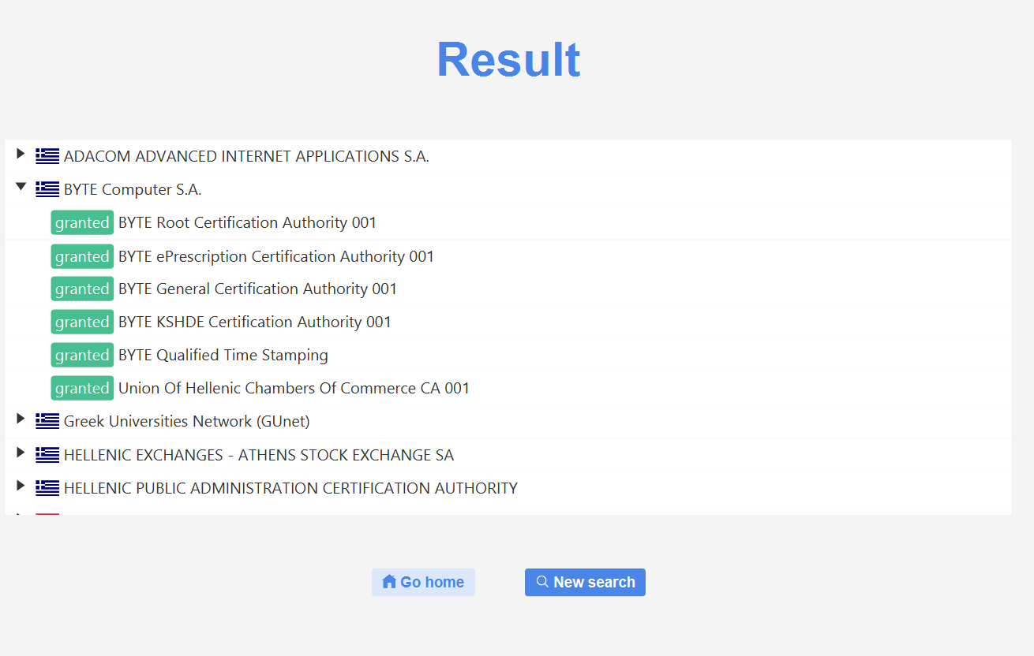
Result Page

Slide 11
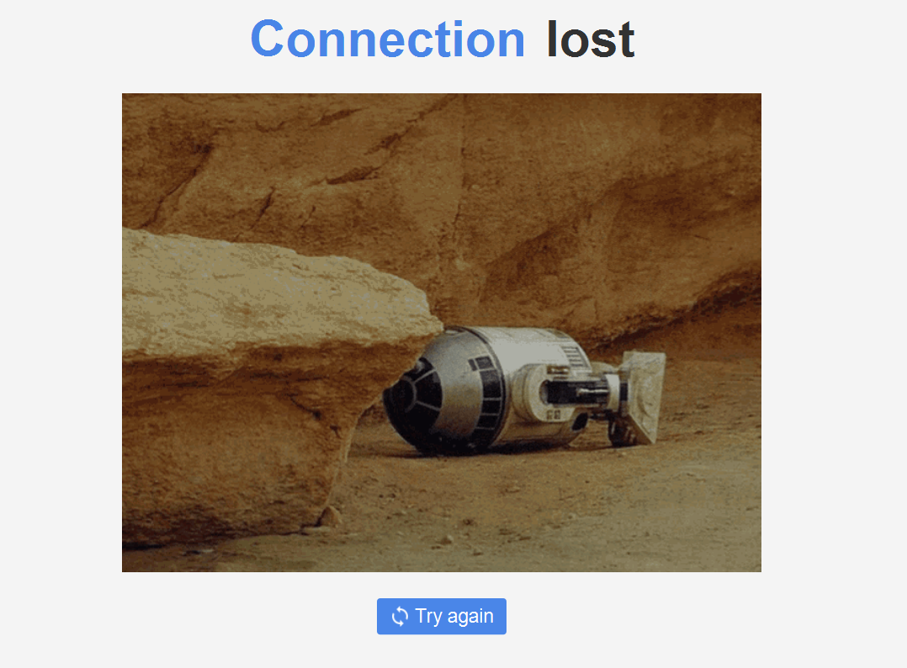
5) Errore di Connessione Gif
In caso la connessione mancasse, comparirà una pagina di errore con una gif random.

